Slide 1
ΚΕΦΑΛΑΙΟ 7^{ο} ΑΠΌ ΤΗ ΣΥΝΘΗΚΗ ΤΗΣ ΒΕΣΤΦΑΛΙΑΣ (1648) ΈΩΣ ΤΟ ΣΥΝΕΔΡΙΟ ΤΗΣ ΒΙΕΝΝΗΣ (1815)
Ο ΔΙΑΦΩΤΙΣΜΟΣ
Παναγιώτα Αγγελούση

Slide 2
Τα σύμβολα της Δημοκρατίας. Γκραβούρα εποχής.
Παρίσι, Μουσείο Καρναβαλέ.

Slide 3
Εισαγωγικά
18ος αιώνας εποχή του:
ορθολογισμού: η κριτική σκέψη που θέτει υπό αμφισβήτηση όλες τις αξίες των προηγούμενων αιώνων
φιλελευθερισμού: αντιτάσσονται στην απολυταρχία τα φυσικά δικαιώματα του ανθρώπου και η ελευθερία του ατόμου και προτείνονται βαθιές οικονομικές, κοινωνικές και πολιτικές αλλαγές
Τα δύο αυτά ρεύματα εξέφρασε ο Διαφωτισμός.
Επηρεάστηκε και η οικονομική σκέψη (οικονομικές θεωρίες)

Slide 4
Εισαγωγικά
Δεύτερο μισό του 18ου αιώνα
Βιομηχανική Επανάσταση
Οικονομικός φιλελευθερισμός
⇨ επιταχύνουν την επικράτηση ενός νέου οικονομικού συστήματος, του κεφαλαιοκρατικού.
Τελευταίο τέταρτο του 18ου αιώνα
Πολιτικές θεωρίες των διαφωτιστών : μεγάλα επαναστατικά κινήματα στην Αμερική και στην Ευρώπη.

Slide 5
Εισαγωγικά
Το σπουδαιότερο γεγονός στην ιστορία των επαναστάσεων υπήρξε:
η Γαλλική Επανάσταση (1789-1815).
Με το σύνθημα "Ελευθερία, Ισότητα, Αδελφοσύνη" πέτυχε να ανατρέψει το μέχρι τότε πολιτικό και κοινωνικό χάρτη της.
Ποικίλες αντιδράσεις και διακυμάνσεις της επανάσταση, όμως, συνέβαλε στη γέννηση ενός καινούριου κόσμου με κύρια χαρακτηριστικά:
τη φιλελευθεροποίηση της κοινωνίας
την εγκαθίδρυση της αστικής τάξης στην εξουσία.

Slide 6
Εισαγωγικά
Λατινοκρατία στον ελληνικό χώρο φτάνει στο τέλος της και
Η Οθωμανική Αυτοκρατορία εισέρχεται, από το 17ο αι. σε τροχιά παρακμής και κρίσης.
Ανατολικό ζήτημα: Το ζήτημα της τύχης των εδαφών της αχανούς αυτοκρατορίας καθίσταται κυρίαρχο ζήτημα στις διεθνείς σχέσεις.

Slide 7
1. Διαφωτισμός α. Το πλαίσιο διαμόρφωσής του
Τέλη του 17ου αιώνα
Χώρες της δυτικής Ευρώπης: ταχύτατους ρυθμούς οικονομικής ανάπτυξης και πνευματικής προόδου.
Χώρες της κεντρικής και της βόρειας Ευρώπης: παραμένουν στο περιθώριο.
Και μεταξύ των δυτικών χωρών υπάρχει ανισομερής ανάπτυξη, ανάλογα με το βαθμό συμμετοχής τους στις εξελίξεις:

Slide 8
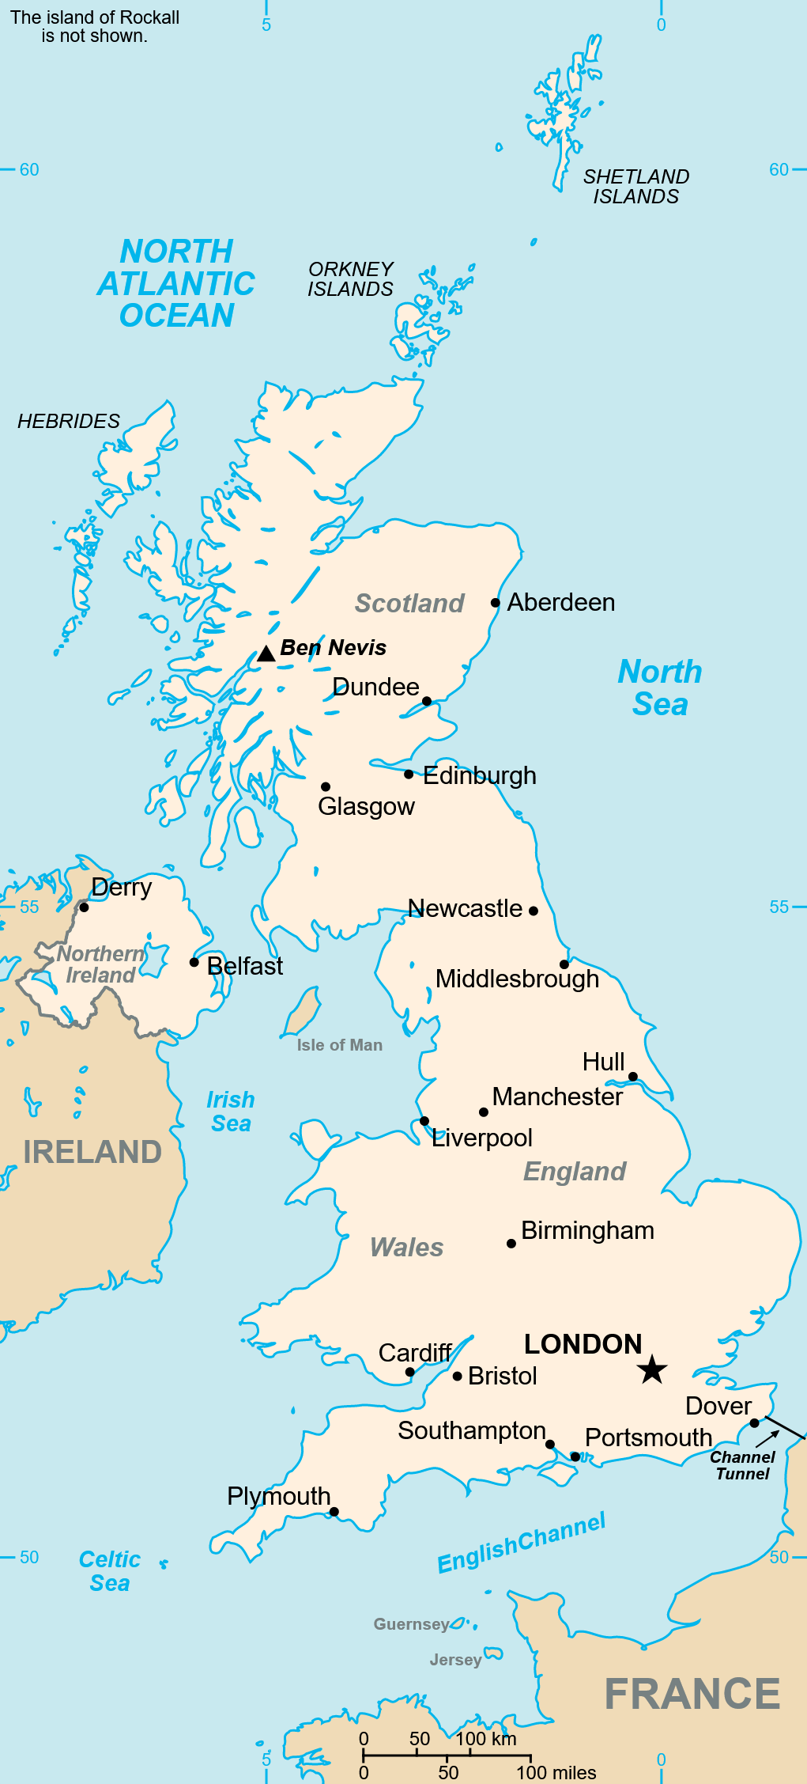
Η Αγγλία
Αρχές του 18ου αι.: η μεγαλύτερη εμπορική και ναυτική δύναμη στον κόσμο.
Η αστική τάξη (Ένδοξη Επανάσταση (1688) επιβάλλει:
τη συνταγματική μοναρχία και
τον κοινοβουλευτισμό
Θα αποτελέσει τον πόλο έλξης των ανθρώπων εκείνων που θέλουν να ζήσουν σε συνθήκες φιλελευθερισμού.

Slide 9
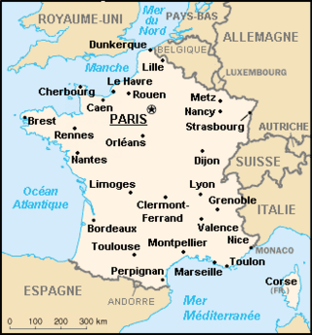
Γαλλία
Παρατεταμένη κρίση, ολοένα και οξύτερη.
Μοναρχία: τροχοπέδη στη δραστηριότητα και στις επιδιώξεις της αστικής τάξης
Αστικής τάξη: θέτει υπό αμφισβήτηση την πολιτική και κοινωνική δομή του κράτους και επιδιώκει γενικότερες αλλαγές.
Τέλος του 18ου αιώνα: Η αντιπαράθεση αυτή θα κορυφωθεί:
η μοναρχία (βασιλιάς) δεν έχει συνειδητοποιήσει τις ζυμώσεις που έχουν συντελεστεί στη γαλλική κοινωνία, θα βρεθεί αντιμέτωπος με την κρίση (1789).

Slide 10
Διαφωτισμός ή Αιώνας των Φώτων (1688-1789).
Μερικές από τις πιο σημαντικές εκφράσεις του γενικού ιδεολογικού κινήματος της εποχής αποτελούν:
Χαρακτηριστικά:
Πολιτικές μεταβολές
Οικονομικές μεταβολές
Κοινωνικές μεταβολές
Ανάπτυξη της κριτικής σκέψης
Ανάπτυξη της επιστήμης
Πίστη στην πρόοδο του ανθρώπου

Slide 11
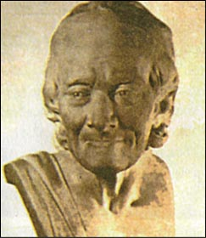
β. Οι ιδέες και οι φορείς τους
Εκφραστές του νέου πνεύματος: οι φιλόσοφοι.
Βασίζονται στον ορθό λόγο.
Ανάλυση των κοινωνικών φαινομένων
Προτείνουν λύσεις για τη βελτίωση του ανθρώπου και την ανάπλαση της κοινωνίας
Στρέφονται κατά του θρησκευτικού φανατισμού (υπέρ της ανεξιθρησκίας και της πνευματικής ανεκτικότητας).
ΘΡΗΣΚΕΙΑ
Στον τομέα αυτό διακρίθηκε, κυρίως, ο Βολταίρος (1694-1778):
σύγκρουση με την κρατική εξουσία.
Ο Βολταίρος, προτομή. Λονδίνο, Μουσείο Βικτωρίας και Αλβέρτου

Slide 12
Πηγή - Ανεκτικότητα
Δε μας έδωσες καρδιά για να μισούμε ο ένας τον άλλο και χέρια για να αλληλοσφαζόμαστε, Θεέ όλων των όντων, όλης της οικουμένης και όλων των εποχών. Μακάρι οι άνθρωποι να μπορούσαν να θυμηθούν ότι είναι αδέλφια!
Από το Δοκίμιο για την ανεκτικότητα (1763) του Βολταίρου

Slide 13
Πηγή - Περί ανεξιθρησκίας
Άμυαλοι, που δε μπορέσατε να λατρέψετε αγνά το Θεό που σας έπλασε. Ούτε ποτέ σας, άμοιροι, ωφεληθήκατε από το παράδειγμα που σας έδωσαν οι απόγονοι του Νώε, οι Κινέζοι λόγιοι, οι Πέρσες ζωροαστρικοί και τόσοι άλλοι σοφοί. Θηρία που τρέφεστε με προλήψεις, όπως ο κόρακας τρέφεται με ψοφίμια! Αυτή η φρικτή διχόνοια, που κρατάει εδώ και αιώνες, μας διδάσκει με πολύ πειστικό τρόπο ότι έχουμε χρέος αμοιβαίο να παραβλέπουμε ο ένας τα λάθη του άλλου. Το μεγαλύτερο κακό της ανθρωπότητας είναι η διχόνοια, κι' ένα μόνο βάλσαμο υπάρχει, η αμοιβαία ανοχή.
Από το Φιλοσοφικό Λεξικό του Βολταίρου, μετ. Δ.Ο. Θοιβιδόπουλου.

Slide 14
Πηγή - Στον ουρανό από όποιο δρόμο θέλει ο καθένας
Η Αγγλία είναι η χώρα των δογμάτων. Ένας Άγγλος, ως ελεύθερος άνθρωπος, πηγαίνει στον ουρανό από όποιο δρόμο θέλει. Αν υπήρχε στη χώρα αυτή μια θρησκεία, τότε θα υπήρχε ο φόβος του δεσποτισμού, Αν υπήρχαν δύο, θα κινδύνευαν να αλληλοεξοντωθούν. Αλλά υπάρχουν τριάντα και ζουν όλες ειρηνικά και ευτυχείς.
Από τις Φιλοσοφικές Επιστολές (1734) του Βολταίρου.

Slide 15
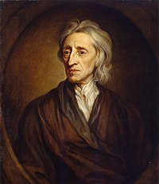
ΠΟΛΙΤΙΚΗ: Τζον Λοκ (1632-1704)
Πολιτικές ιδέες: πρότυπο τους το αγγλικό σύστημα διακυβέρνησης
Επηρεασμένοι από τον Τζον Λοκ (πρόδρομος του Διαφωτισμού).
Αρχή του Κοινωνικού Συμβολαίου:
οι κυβερνήσεις συγκροτούνται βάσει συμφωνίας με το λαό.
Η παραβίαση της συμφωνίας αυτής εκ μέρους των κυβερνώντων παρέχει αυτόματα στο λαό το δικαίωμα της αντίστασης και της επανάστασης.
Τζον Λοκ

Slide 16
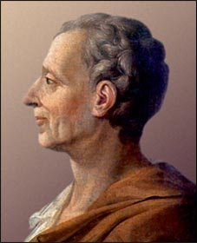
ΠΟΛΙΤΙΚΗ: Μοντεσκιέ (1698-1755).
Εκπρόσωπος των πολιτικών ιδεών του Διαφωτισμού)
Γάλλος.
Στο Πνεύμα των Νόμων :
θεωρία της Διάκρισης των Εξουσιών σε:
νομοθετική, εκτελεστική και δικαστική
Στόχος: να αποτρέπεται ο κίνδυνος αυταρχικής διακυβέρνησης.
Άσκησε μεγάλη επίδραση στην πολιτική σκέψη
Αποτέλεσε συστατικό στοιχείο των σημαντικότερων πολιτικών και πολιτειακών κειμένων της εποχής
(π.χ. της Διακήρυξης των Δικαιωμάτων του Ανθρώπου και του Πολίτη κατά τη Γαλλική Επανάσταση).
Μοντεσκιέ.
Ανάκτορο Βερσαλιών

Slide 17
Πηγή- Ελευθερία και διάκριση των Εξουσιών
Υπάρχουν σε κάθε κράτος τρία είδη εξουσίας: η νομοθετική, η εκτελεστική και η δικαστική. Αν η νομοθετική και η εκτελεστική εξουσία είναι συγκεντρωμένες στο ίδιο ή στα ίδια πρόσωπα, δεν υπάρχει ελευθερία. Καραδοκεί ο κίνδυνος μήπως ο μονάρχης ή το κοινοβούλιο θεσπίσει νόμους τυραννικούς και τους εφαρμόσει. Στους Τούρκους, όπου και οι τρεις εξουσίες είναι συγκεντρωμένες στο σουλτάνο, επικρατεί ένας φρικαλέος δεσποτισμός.
Από το Πνεύμα των Νόμων (1748) του Μοντεσκιέ.

Slide 18
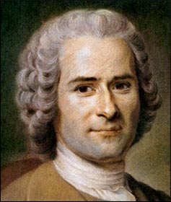
ΙΣΟΤΗΤΑ: Ρουσσό (1712-1778)
Ζητήματα της ελευθερίας του ατόμου και της ισότητας των ανθρώπων.
Έργο του Κοινωνικό Συμβόλαιο (1762):
ελευθερία του ανθρώπου
κυρίαρχη μόνο η γενική βούληση, πρέπει να εκφράζει και οφείλει να υποτάσσεται η εκάστοτε κυβέρνηση.
Προϋπόθεση: δημοκρατικό πολίτευμα, (σεβασμό των νόμων).
Ρουσσό, ελαιογραφία. Γενεύη, Μουσείο Τέχνης και Ιστορίας.
Ισότητα: απαιτεί μια ριζική αναμόρφωση της κοινωνίας για να γίνει.
Υπήρχε στη φυσική κοινωνία και καταργήθηκε με το θεσμό της ιδιοκτησίας και της εξουσίας.
Για να ξεπεραστεί η κοινωνική ανισότητα, πρέπει, να επιστρέψουν οι άνθρωποι σε μια ενδιάμεση κοινωνία μεταξύ της φυσικής και της σύγχρονης.

Slide 19
Πηγή - Για μια δημοκρατική διακυβέρνηση του λαού
Μόνο η γενική βούληση μπορεί να ασκεί τις εξουσίες του κράτους. Ο λαός οφείλει να είναι ο δημιουργός των νόμων στους οποίους υπακούει. Η νομοθετική εξουσία ανήκει στο λαό, και δεν μπορεί να ανήκει σε κανέναν άλλο παρά μόνον σ' αυτόν.
Από το Κοινωνικό Συμβόλαιο (1762) του Ρουσσό.

Slide 20
Πηγή - Τι είναι η Γενική Βούληση
Ορισμός Ρουσσό
Καθένας από μας συνενώνει τον εαυτό του με την κοινωνία και θέτει όλη τη δύναμη του κάτω από τη γενική βούληση και δεχόμαστε κάθε μέλος ως μέρος αδιαίρετο του συνόλου. Κάθε μέλος της κοινωνίας ενώνεται με όλους και δεν ενώνεται ξεχωριστά με κάθε άτομο.

Slide 21
Αιμίλιος ή περί Αγωγής (1762)
Για τη βελτίωση της κοινωνίας, (βασικό σκοπό του Διαφωτισμού), αναγκαία προϋπόθεση θεωρήθηκε η παιδεία του λαού.
Στο έργο του Αιμίλιος ή περί Αγωγής (1762):
διακήρυξε το σεβασμό της προσωπικότητας του παιδιού
καθόρισε τις αρχές μιας παιδαγωγικής μεθόδου που βασίζεται στη φυσική διδασκαλία.

Slide 22
Πηγή - Η δύναμη των Νόμων
Ένας λαός ελεύθερος υπακούει, αλλά δεν υπηρετεί. Έχει αρχηγούς και όχι αφεντικά. Υπακούει στους νόμους και μόνον σ' αυτούς. Και δεν είναι παρά μόνον με τη δύναμη των νόμων που δεν υπακούει στους ανθρώπους.
Από το έργο Πραγματεία για την καταγωγή και τα βάθρα της ανισότητας μεταξύ των ανθρώπων (1755) του Ρουσσό.

Slide 23
Πηγή - Η πορεία προς τη Γνώση
Αν βοηθήσετε το μαθητή σας να μάθει να παρατηρεί τα φυσικά φαινόμενα, θα του αναπτύξετε γρήγορα την περιέργεια. Αλλά για να τροφοδοτήσετε την περιέργειά του δεν πρέπει να βιάζεστε να την ικανοποιήσετε. Τοποθετήστε τον μπροστά στα προβλήματα και αφήστε τον μόνο του να τα λύσει. Η γνώση του δεν πρέπει να προέρχεται από τη δική σας διδασκαλία αλλά από τη δική του κατανόηση. Δεν πρέπει να μαθαίνει τη γνώση, αλλά να την ανακαλύπτει. Εάν στο μυαλό του μαθητή η λογική αντικατασταθεί με το κύρος του δασκάλου, τότε ο μαθητής θα πάψει να σκέπτεται και θα γίνει φορέας του της αντίληψης των άλλων.
Από το έργο Αιμίλιος ή περί Αγωγής (1762) του Ρουσσό, μετ. Γ. Κόνδη.

Slide 24
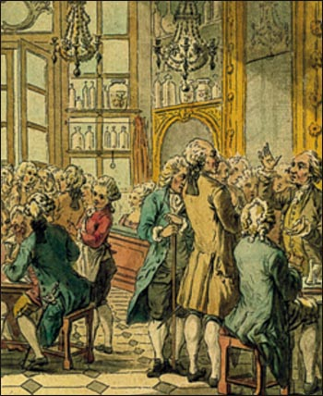
ΑΞΙΟΠΡΕΠΕΙΑ: Μπεκαρία (1738-1794)
Μεταρρυθμίσεις και για την προστασία της αξιοπρέπειας του ανθρώπου.
Έργο του Μπεκαρία το βιβλίο του
Περί εγκλημάτων και ποινών (1764):
εξανθρωπισμό της ποινικής δικαιοσύνης.
Άλλοι διαφωτιστές μίλησαν και για την κατάργηση της δουλείας.
Ένα "καφέ", χώρος διάχυσης των ιδεών. Υδατογραφία ανώνυμου, 18ου αιώνας. Παρίσι, Εθνική Βιβλιοθήκη.

Slide 25
Συγκέντρωση στο σαλόνι της πλούσιας αστής μαντάμ Ζοφρέν.
Έργο ζωγραφικής του Λεμονιέ (G. Lemonnier), 18ος αιώνας, Ρουέν.

Slide 26
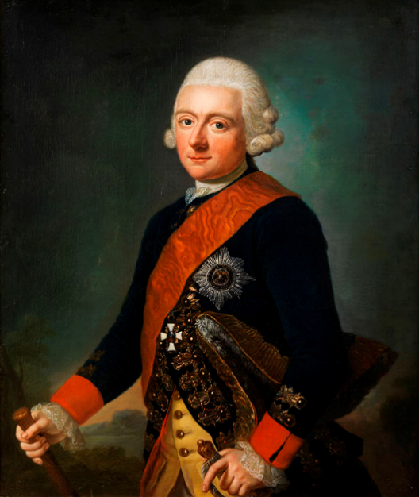
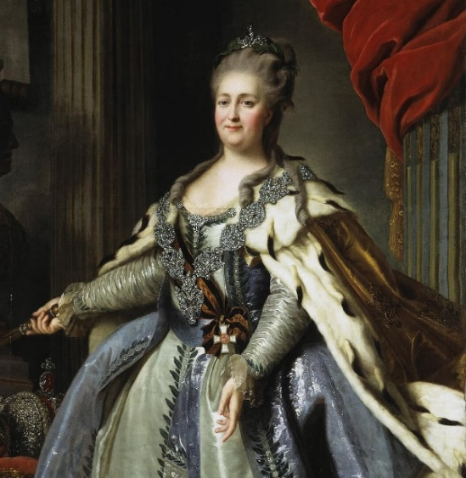
γ. Η διάδοση των ιδεών του Διαφωτισμού
Συνέβαλαν στη διάδοση των νέων ιδεών:
εφημερίδες,
βιβλία
γαλλική Εγκυκλοπαίδεια
κοινωνικές συγκεντρώσεις σε σαλόνια
επιστημονικές ακαδημίες
λέσχες
μυστικές ενώσεις.
Οι διαφωτιστές ταξίδευαν στο εξωτερικό, προσκεκλημένοι από ηγεμόνες φωτισμένης δεσποτείας, όπως ήταν ο Φρειδερίκος Β' της Πρωσίας και η Μεγάλη Αικατερίνη της Ρωσίας, και εξέθεταν τις απόψεις τους,

Slide 27
Προώθηση ιδεολογίας μέσω Μετασχηματισμού λέξεων
Η νέα ιδεολογία προωθήθηκε μέσα από:
το μετασχηματισμό του λεξιλογίου
τη διαφοροποίηση της σημασίας ορισμένων λέξεων.
Έννοιες όπως:
εξουσία
κράτος
κοινωνία
μεσαία τάξη
φύση
ευτυχία
αρετή
πρόοδος
τεχνική
εμφανίζονται στο καθημερινό λεξιλόγιο των ευρωπαϊκών γλωσσών κατά το 18ο αι.
Ή πρώτη σελίδα της Εγκυκλοπαίδειας.
Παρίσι, Εθνική Βιβλιοθήκη.

Slide 28
Λεξικά
Διαφωνίες σε πολλές έννοιες αλλά και κοινό πνεύμα του αιώνα.
Επανάσταση του λεξιλογίου αντίστοιχης των ιδεών.
Συμβολή των λεξικών:
Φιλοσοφικό Λεξικό του Βολταίρου της εποχής και
Εγκυκλοπαίδεια, (Συστηματικό Λεξικό των Επιστημών, των Τεχνών και των Επαγγελμάτων (1751-1772)) από ομάδα διαφωτιστών με επικεφαλής τον Ντιντερό (1713-1784),
υπήρξε αποφασιστική.

Slide 30
Πηγή - Η αρετή
Τι είναι αρετή; Ευεργεσία του πλησίον. Μπορώ να ονομάσω αρετή κάτι άλλο εκτός από αυτό που μου κάνει καλό; Βρίσκομαι σε ένδεια και εσύ είσαι γενναιόδωρος, Βρίσκομαι σε κίνδυνο και εσύ με βοηθάς. Με εξαπατούν και εσύ μου λες την αλήθεια. Είμαι αδαής και εσύ με διαφωτίζεις. Θα σε ονομάσω χωρίς δυσκολία ενάρετο. Τι με ενδιαφέρει που είσαι εγκρατής; Αυτό που τηρείς είναι ένα δίδαγμα για την υγεία. Θα πας καλύτερα και σε συγχαίρω γι' αυτό. Έχεις πίστη και ελπίδα; Σε συγχαίρω γι' αυτό ακόμα περισσότερο; θα σου προσφέρουν την αιώνια ζωή. Ο σώφρων κάνει καλό στον εαυτό του, ο ενάρετος κάνει καλό στους άλλους.
Λήμμα από το Φιλοσοφικό Λεξικό του Βολταίρου, 1764, μετ. ΚΙ. Κατσιμάνη

Slide 31
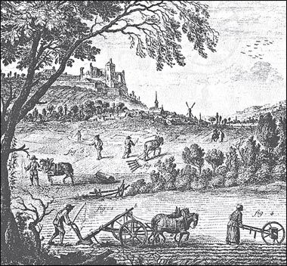
Σύγχρονες τεχνικές στην αγροτική καλλιέργεια. Εικόνα από την Εγκυκλοπαίδεια.

Slide 32
δ. Οι επιδράσεις του Διαφωτισμού
Προς μια νέα κοινωνία
Οι νέες ιδέες διαμόρφωσαν:
το κατάλληλο πνευματικό υπόβαθρο για ριζικές αλλαγές
δρομολόγησαν ραγδαίες εξελίξεις στην Ευρώπη και την Αμερική.
Συνέβαλαν:
στη βελτίωση της ζωής του ανθρώπου
στη διεύρυνση της εκπαίδευσης
στην υποχώρηση του θρησκευτικού φανατισμού
στην ενίσχυση του αιτήματος για ισότητα μεταξύ των ανθρώπων
στην κατάργηση της δουλείας.

Slide 33
Επίδραση Διαφωτισμού
Αποφασιστική ήταν η επίδραση των ιδεών αυτών σε κρίσιμες στιγμές της παγκόσμιας Ιστορίας:
Λοκ: στην αμερικανική Διακήρυξη της Ανεξαρτησίας (1776)
Μοντεσκιέ: στα βασικά άρθρα του Αμερικανικού Συντάγματος (1787)
Ρουσσό: στη Γαλλική Επανάσταση (1789).

Slide 34
Η απήχηση στον ελλαδικό χώρο και στη Βαλκανική
Ο Διαφωτισμός μεταδόθηκε:
μέσω των παροικιών και στον υπόδουλο Ελληνισμό, με καθυστέρηση, λόγω των ιδιαίτερων συνθηκών (τουρκοκρατούμενες ελληνικές περιοχές).
Πνευματικό κίνημα ανάλογο του Ευρωπαϊκού, ο
Νεοελληνικός Διαφωτισμός (1750-1821), λόγω:
της μεταβολής των οικονομικών και κοινωνικών συνθηκών.

Slide 35
Νεοελληνικός Διαφωτισμός
1. Ελλάδα: έντονη πνευματική δραστηριότητα γύρω από θεμελιώδεις ιδέες (ελευθερία, δικαιοσύνη, ανεξιθρησκία, αρετή, επιστήμη)
Αντικειμενικός σκοπός: ο φωτισμός των υπόδουλων Ελλήνων για να διεκδικήσουν την απελευθέρωσή τους.
2. Ιδρύθηκαν σχολεία, εκδόθηκαν βιβλία, μελετήθηκαν οι θετικές επιστήμες και επιδιώχθηκε η σύνδεση με την αρχαιότητα.
Οι ιδεολογικοί προσανατολισμοί έχουν μεγάλο εύρος:
από την προσκόλληση σε παραδοσιακές αξίες μέχρι την πλήρη αποδοχή των ευρωπαϊκών ιδεών.

Slide 36
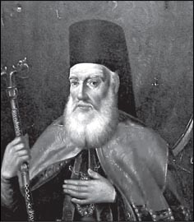
Εκπρόσωποι νεοελληνικού διαφωτισμού
Σημαντικοί εκπρόσωποι του Νεοελληνικού Διαφωτισμού είναι:
ο Ευγένιος Βούλγαρις
ο Ιώσηπος Μοισιόδακας
ο Δημήτριος Καταρτζής
οι συγγραφείς της Νεωτερικής Γεωγραφίας Δανιήλ Φιλιππίδης και Γρηγόριος Κωνσταντάς
ο Ανώνυμος συγγραφέας της Ελληνικής Νομαρχίας.
Κορυφαίοι, όμως, αναδείχθηκαν:
ο Ρήγας Βελεστινλής
ο Αδαμάντιος Κοραής.
Ευγένιος Βούλγαρης, ελαιογραφία τον Διονυσίου Τσόκου, συλλογή Πανεπιστημίον Αθηνών.

Slide 37
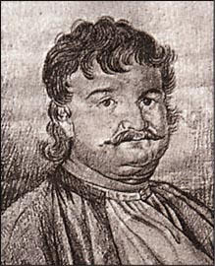
Ρήγας Βελεστινλής ή Φεραίος (1757-1798)
Μεταφραστικό και Πρωτότυπο συγγραφικό έργο
Επιδιώκει:
να καταστήσει τους Έλληνες κοινωνούς της δυτικής σκέψης
να τους προετοιμάσει για τη διεκδίκηση της ελευθερίας τους.
Έργο του Φυσικής Απάνθισμα: επιχειρεί να εμφυσήσει στους συμπατριώτες του την ορθολογική σκέψη μέσω των φυσικών επιστημών.
Ρήγας Βελεστινλής, σχέδιο σε χαρτί, αρχές 19ου αι., του Νικόλαου Μοσχοβάκη. Αθήνα, Εθνικό Ιστορικό Μουσείο.

Slide 38
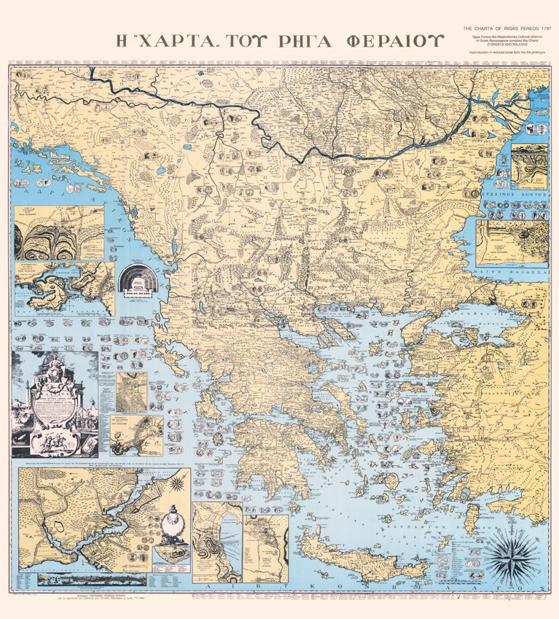
Έργο του Ρήγα
Τυπώνει:
Σειρά από χάρτες: μεταξύ των οποίων και η Μεγάλη Χάρτα της Ελλάδος, όπου δείχνει παραστατικά την έκταση και την ακτινοβολία του Ελληνισμού

Slide 39
Έργο του Ρήγα
βιβλία με πατριωτικό περιεχόμενο: το πιο σημαντικό είναι η Νέα Πολιτική Διοίκησις, μέρος του οποίου αποτελεί και ο περίφημος Θούριος.

Slide 40
Όραμα του Ρήγα
Ο Ρήγας οραματιζόταν:
κοινή εξέγερση όλων των βαλκανικών λαών εναντίον του δυνάστη
την ίδρυση μιας παμβαλκανικής Ελληνικής Δημοκρατίας.

Slide 41
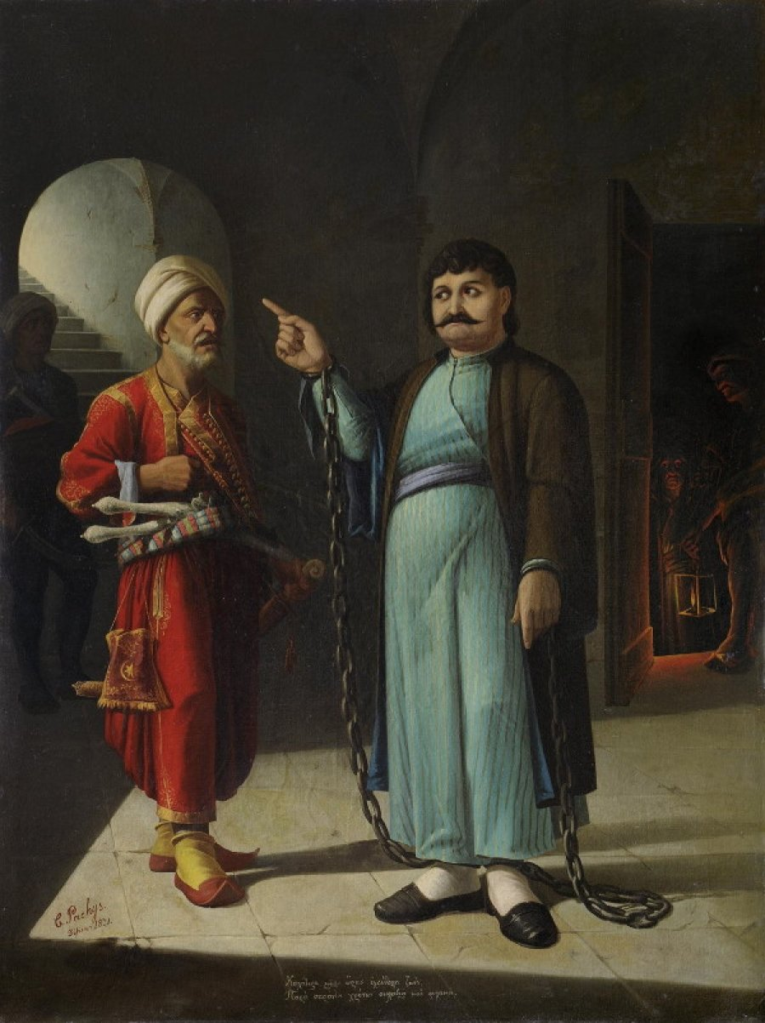
Η σύλληψη του Ρήγα
Ματαιώθηκαν τα σχέδιά του:
συνελήφθη από τις αυστριακές αρχές στην Τεργέστη μαζί με τους συντρόφους του
Παραδόθηκε στις οθωμανικές αρχές του Βελιγραδίου, όπου και εκτελέστηκε στις 24 Ιουνίου 1798.

Slide 42
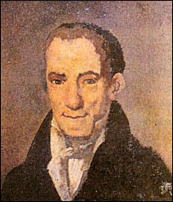
Αδαμάντιος Κοραής (1748-1833)
Υπέρμαχος της εξέλιξης και της προόδου.
Απορρίπτει τις επαναστατικές ακρότητες και ακολουθεί τη μέση οδό.
Υπερασπίζεται θερμά τις φιλελεύθερες ιδέες με την Αδελφική Διδασκαλία (1798): αποτελεί δριμύτατο κατηγορητήριο ενάντια στους εθελόδουλους και τους συντηρητικούς.
Υποστηρίζει τη μετακένωση, δηλαδή τη μετάδοση στους Έλληνες των αξιών και γενικότερα της παιδείας την οποία οι δυτικοευρωπαίοι δέχθηκαν από την ελληνική κλασική Αρχαιότητα.
Αφοσιώνεται, από το 1804, στην έκδοση αρχαίων Ελλήνων συγγραφέων με προλεγόμενα (εκθέτει τις γλωσσικές και παιδαγωγικές του απόψεις).
Ο Αδαμάντιος Κοραής, ελαιογραφία του Διονυσίου Τσόκου (1805;-1862), συλλογή Πανεπιστημίου Αθηνών.

Slide 43
Πηγή - Η Μέση οδός
Λατρεύω την ελευθερίαν, αλλά θα ήθελα να την βρίσκω θρονιασμένη ανάμεσα στη δικαιοσύνη και τον ανθρωπισμό.
Ελευθερία χωρίς δικαιοσύνη είναι καθαρά ληστεία.
Μήτε τύραννοι των χυδαίων, ούτε δούλοι της χυδαιότητας αυτών.
Μακριά από την Σκύλλαν της απιστίας και την Χάρυβδιν της δεισιδαιμονίας.

Slide 44
Πηγή - Τα αγαθά της παιδείας
Η παιδεία, τέκνον μου (τώρα το καταλαμβάνω ο δυστυχής), όταν είναι μοιρασμένη αναλόγως εις έθνος ολόκληρον, γίνεται φραγμός και τοίχος εις τας επιχειρήσεις των κακών ανθρώπων, και αν των διορθώση την ψυχήν, τους αναγκάζει και μη θέλοντας να φαίνονται καλοί. Τίνας αδικούσι πλέον εύκολα οι άδικοι; Τους απαιδεύτους, και δια τούτο αδυνάτους να γνωρίσωσιν ή να υπερασπίσωσι τα κτήματά των. Τίνας εκδύνουσι οι κλέπται; Τους ανικάνους να φυλάξωσι τα κτήματά των. Τίνας απατώσιν οι πλάνοι; Όσους η απαιδευσία έκαμεν ευκόλους να πλανώνται.
Από τον Παπατρέχα του Κοραή

Slide 45
Αντιδράσεις από συντηρητικούς
Αντιδράσεις από συντηρητικούς κύκλους, κατά των ιδεών του Διαφωτισμού:
Το έργο του Αθανάσιου Πάριου Αντιφώνησις προς τον παράλογον ζήλον των από της Ευρώπης ερχομένων φιλοσόφων (1802).

Slide 46
Ωρίμανση ιδέας για απελευθέρωση
Ωρίμασε η ιδέα για εθνική απελευθέρωση βασισμένη μόνο σε ελληνικές δυνάμεις.
Ο Διαφωτισμός διαδόθηκε και σε άλλες υπό οθωμανική κυριαρχία χώρες της Βαλκανικής, κυρίως όμως στη Μολδοβλαχία.
Φορείς: Έλληνες και εξελληνισμένοι ηγεμόνες.

Slide 47
Πηγή- Έως πότε, ώ Έλληνες, να πλανώμεθα;
Ίσως, τέλος πάντων, προσμένετε να σας δώση την ελευθερίαν σας κανένας από τους αλλογενείς δυνάστας; Ω Θεέ! Έως πότε, ω Έλληνες, να πλανώμεθα τόσον αστοχάστως; Διατί να μην στρέψωμεν και μίαν φοράν τους οφθαλμούς μας εις τα απελθόντα, δια να καταλάβωμεν ευκολώτερα τα μέλλοντα; Ποιος αγνοεί, ότι ο κύριος στοχασμός των αλλογενών δυνάστων είναι εις το να προσπαθήσουν να κάμουν το ίδιόν των όφελος με την ζημίαν των άλλων; Και ποιός στοχασμός ημπορεί να πιστεύση, ότι όποιος από τους αλλοεθνείς δυνάστας ήθελε κατατροπώσει τον οθωμανόν, ήθελεν μας αφήσει ελεύθερους; Ω απάτη επιζήμιος! Μην είσθε, αδελφοί μου, τόσον ευκολόπιστοι
Από την Ελληνική Νομαρχία, Ανωνύμου του Έλληνος.

